Slide 1
«Психологические особенности девятиклассников»

Slide 2
Психолого-педагогическая компетентность родителей
Толковый словарь
Д. И. Ушакова: «компетентность» - осведомлённость, авторитетность
Родительская компетентность – это прежде всего грамотность в вопросах образования, развития, воспитания своего ребенка.

Slide 3
Возрастные этапы развития ребенка
младенчество – с момента рождения до года
раннее детство – от 1 до 3 лет
младший дошкольный возраст – от 3 до 4 лет
средний дошкольный возраст – от 4 до 5 лет
старший дошкольный возраст – от 5 до 6-7 лет
младший школьный возраст – от 7 до 10 лет
подростковый возраст – от 11 до 16 лет
юношеский возраст – от 17 лет до 21 года

Slide 4
Для чего родители должны знать психологию своего ребенка?
Чтобы установить здоровые взаимоотношения в семье, грамотно решать конфликты между родителями и детьми, помочь ребенку преодолеть трудности каждого возрастного этапа, находить ответы на вопросы, которые ставят в тупик даже самых умных и мудрых родителей

Slide 5
Познавательное развитие
Умственные способности к 15-16 годам сформированы, быстрого роста, как в детстве не наблюдается.
Быстро развиваются специальные способности.
Склонность преувеличивать уровень своих знаний и особенно умственных возможностей.

Slide 6
Психологические особенности возраста
Появляется ощущение быстро текущего времени.
Становится жаль тратить время на пустяки, но ум и сердце еще не в ладу друг с другом.
Формирование жизненных перспектив, планов на будущее.
Учеба приобретает смысл.

Slide 7
Личностное развитие
Рост саморефлексии, повышенный интерес к себе, своему внутреннему миру.
Повышенный уровень тревожности.
Чувство одиночества, непонятости.
Уровень самоуважения устойчив.
При пониженном самоуважении – болезненная реакция на критику, смех, отказ от деятельности, чувство одиночества.

Slide 8
Период мечтаний и фантазий
Это поиск наилучшего способа жизни в настоящем и будущем.
Проигрывание в воображении разных вариантов жизни (признание, героические поступки, большая любовь, богатство).
Различные способы воплощения мечты - от самообразования и самовоспитания до ухода из дома (цель - как бы приблизить будущее).
Трудность в совмещении ближней и дальней временной перспективы.
Размышления о необратимости времени, о неизбежности смерти, о смысле жизни.

Slide 9
Образ собственного тела
Сильное беспокойство по поводу своей внешности, что держится, как правило, в тайне.
Частое желание изменить свой облик.
Особенно важны те качества, от которых зависит престиж и популярность у сверстников.
Незнание всех нюансов и вариантов нормального развития может обернуться для юноши или девушки очень сильными переживаниями.
Notes:
Уже не ребенок, но еще не взрослый.

Slide 10
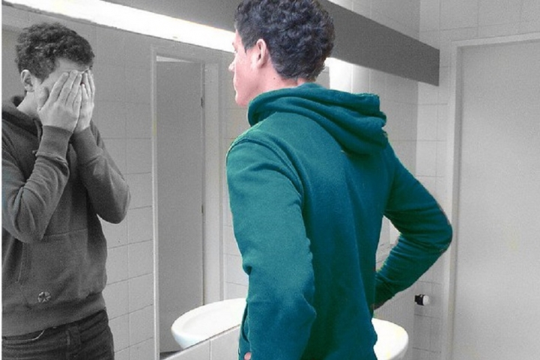
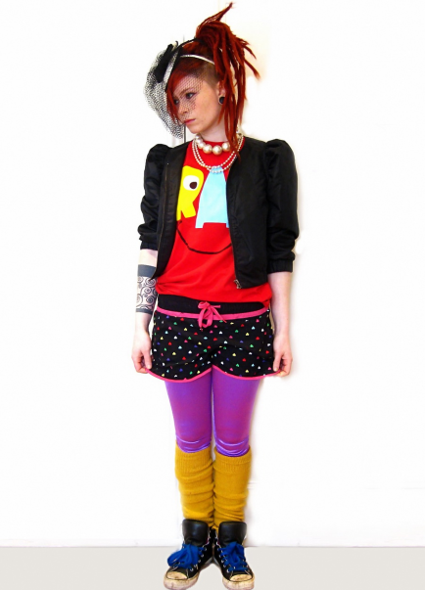
Аспекты молодежной культуры
Повышенное внимание к одежде и своей внешности

Slide 11
Межличностные отношения
Дружба и общение имеют огромное значение.
Взаимная привязанность между юношей и девушкой может быть очень эмоциональна и занимать большое место в жизни.
Безответная симпатия нередко бывает источником сильных переживаний.
Романтическая симпатия мобилизует возможности личности, вызывая желания быть лучше, мотив самосовершенствования.

Slide 12
Отношения со сверстниками
«Ожидание общения».
Высокая избирательность в дружеских привязанностях.
Потребность в самовыражении и понимании.
Поиск наиболее благоприятных психологических условий для общения.
Юношеская общительность эгоцентрична.

Slide 13
Взаимоотношения с родителями и взрослыми
Ранняя юность дает максимум эмоциональных проблем, часто возникает эмоциональное отчуждение детей от родителей.
Юноши добиваются от взрослых эмоциональной автономии.
Достаточно малейшей бестактности, чтобы внутренний мир старшеклассника закрылся от родителей.
Тянутся к общению с взрослым человеком, проявляющим уважение к их личности.

Slide 14
Психологический портрет подростка с асоциальным поведением
Отсутствие или не построенность жизненной перспективы (нет реальной жизненной цели).
Нет принятия социальных норм.
Отсутствие эмпатии, то есть нет сопереживания (от родителей).
К референтной группе подростка не относятся семья и школа.
Потребности развиты сильнее, чем контроль.
Отсутствие внутренних норм, поэтому подверженность внешним влияниям (из референтной группы).
Привычка к пустому времяпровождению, отсутствие специальных интересов.
Успешный опыт асоциальных действий ( сделал – не пойман, не наказан).

Slide 15
Рекомендации родителям
Будьте способны понять, принять, посочувствовать, оказать поддержку.
Учитесь правильно выражать свои эмоции.
Не предъявляйте к ребенку завышенных требований.
Не торопитесь искать виноватых.
Учитесь радоваться чужим и своим победам и учите этому своего ребенка.
Не торопитесь наказывать детей.
Старайтесь говорить правду своим детям.
Применяйте определенные приемы общения.

Slide 16
СПАСИБО ЗА ВНИМАНИЕ!

